Slide 1
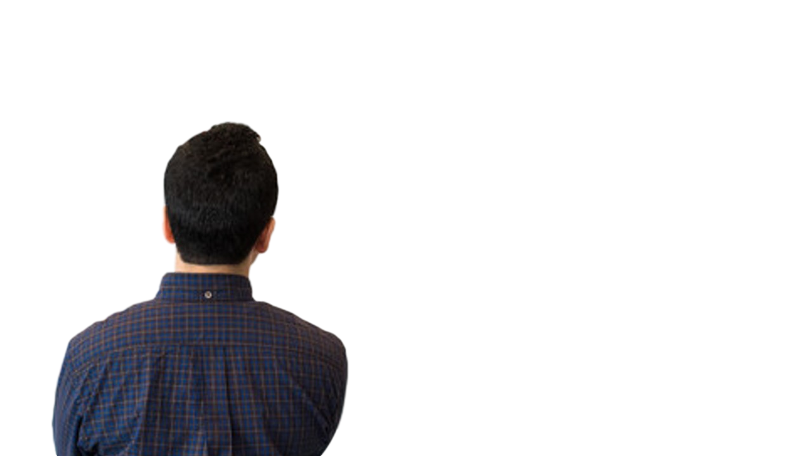
《这样想象真有趣》
语文精品课件 三年级下册
授课老师：某某 | 授课时间：20XX.XX
某某小学

Slide 2
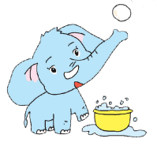
课文导读
同学们，如果母鸡能在天空飞翔，如果蚂蚁的个头比树还大，如果老鹰变得胆小如鼠，如果蜗牛健步如飞……一旦动物失去了原来的主要特征，或是变得与原来完全相反，它们的生活会发生什么变化？又会发生哪些奇异的事情呢？让我们选一种动物作为主角，大胆想象，编一个童话故事。

Slide 3
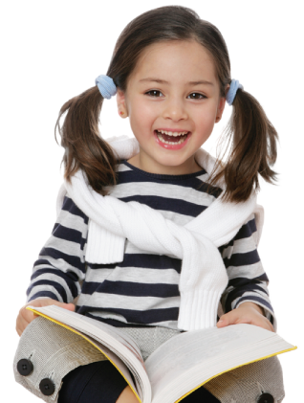
习作内容
你知道什么是“童话故事”吗？
“童话故事”通过丰富的想象、幻想和夸张来编写适合于儿童欣赏的故事"。
童话故事是儿童文学的重要体裁。是一种具有浓厚幻想色彩的虚构故事，多采用夸张、拟人、象征等表现手法去编织奇异的情节。
童话故事最大的特征是用丰富的想象力，赋予动物、植物等物体人的感情。

Slide 4
习作指导
写作指导
第一步：审题
本次作文是选一种动物作为主角，编一个童话故事。
第二步：立意
突出动物产生变化后发生的有趣的故事。

Slide 5
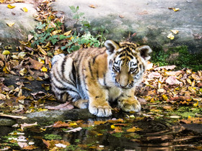
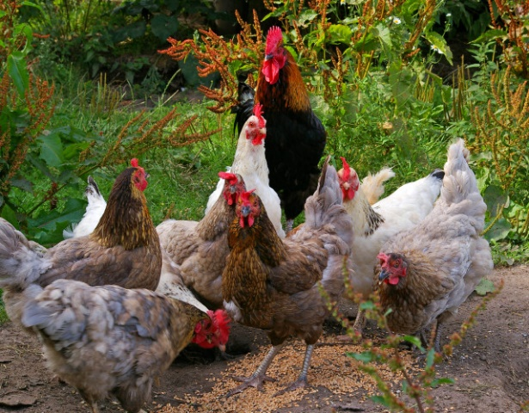
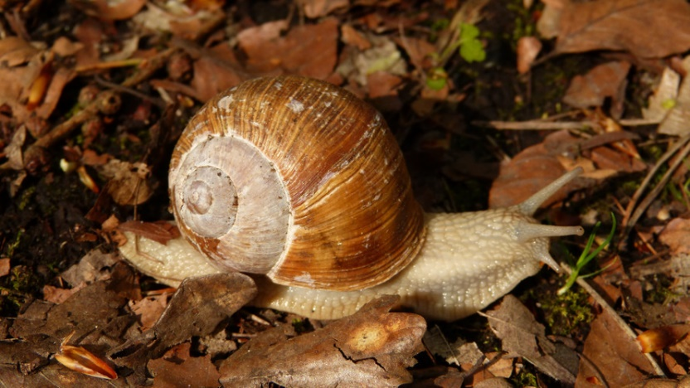
习作指导
想一想：动物失去原来的主要特征，会发生哪些有趣的故事呢？

Slide 6
习作指导
遇见小鸟呢？
结果怎么样？
会说些什么？
……
它们会有什么反应？
母鸡飞上天上，遇到老鹰会怎么样？

Slide 7
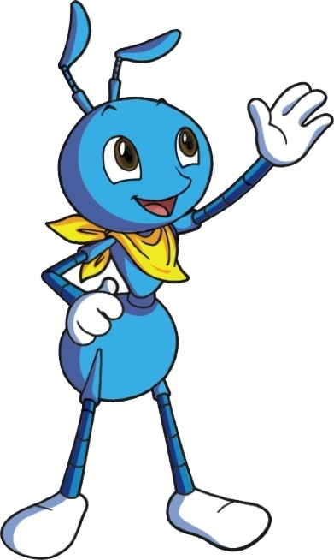
课文精讲
遇见其他动物有什么举动?
会说些什么？
又该怎样搬运粮食？
小小的蚂蚁成了巨人，会做出哪些意想不到的事情？

Slide 8
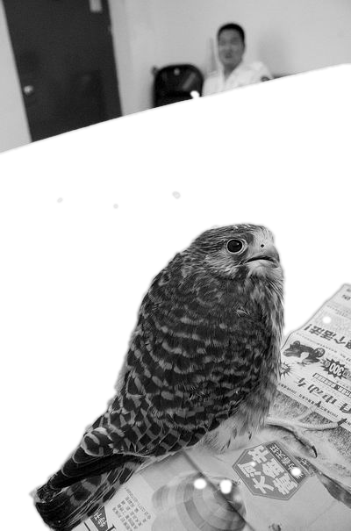
习作指导
遇见老鼠会怎样?
会说些什么？
谁会给他提供食物？
会做出怎样的举动？
……
老鹰变得胆小之后，该怎么生活，谁会帮助他吗？

Slide 9
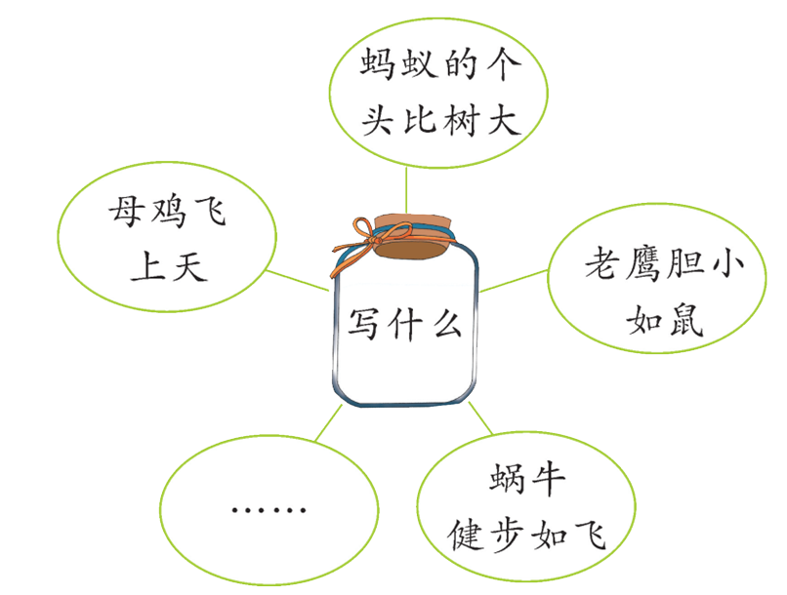
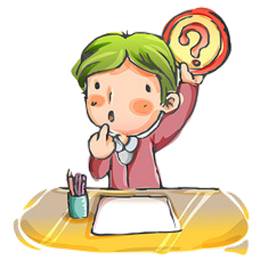
习作指导
第三步：思维导图

Slide 10
习作指导
想主题
你想告诉人们什么道理？选定一个主题。
怎样写？
选角色
角色特点要符合主题。
想内容
可以按起因、经过、结果的顺序编写故事。

Slide 11
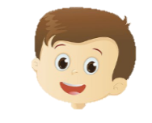
习作指导
关于这篇习作，你还有什么好的想法吗？
习作开头，我想直接写明这种动物的外貌特征。
描写时，我要加入比喻、拟人、排比等修辞，让我的想象更生动、有趣！
我想写这种动物的体型的变化过程，一定很有趣。

Slide 12
习作提纲
列一下写作提纲：
1.我要选择的动物是什么？
2.动物有怎样有趣的经历？
3.这个有趣经历的结局是什么？
4.打算拟定什么题目？

Slide 13
习作范例
比树高的蚂蚁
树底下有一个蚂蚁洞，里面住着一群小蚂蚁。
有一天下大雨，小蚂蚁们忙着往高处搬家。可是雨下得太大了。有几只小蚂蚁被雨水冲走了。①
①交代了事情的起因。

Slide 14
习作范例
有只叫刚刚的小蚂蚁看着小伙伴被冲走，心里难过极了。他想：我要是变得和树一样高就好了，这样，就不会被水冲走了。
这个愿望被森林爷爷知道了，森林爷爷帮小蚂蚁实现了这个愿望。②
②愿望的实现过程简略且合理。

Slide 15
课堂小结
课下，我们把全班同学的作品汇集在一起，编成一本班级童话集吧！

Slide 16
感谢各位的聆听
语文精品课件 三年级下册
授课老师：某某 | 授课时间：20XX.XX
某某小学

